Slide 1
Игра за памет
Изготвил:Владимир Бойчев 11г

Slide 2
Съдържание
Играта се състои от четири форми – една на входа, една за самата игра, една за информация за играта и една за изход.

Slide 3
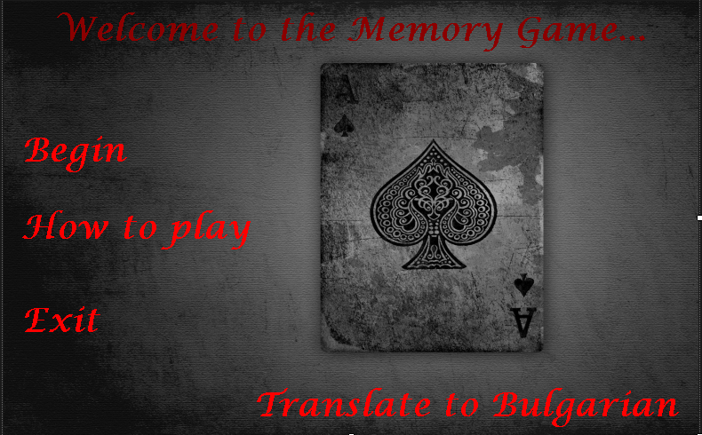
Прозорец за вход
При стартиране на програмата се показва прозорец с 5 лейбъла – един за начало на игра, един за информация, един за изход, един за смяна на езика и един за заглавие:

Slide 4

Лейбъл за смяна на езика
При натискане на лейбъла за смяна на езика, всички имена на лейбъла в сегашната и свързаните към нея форми се променят от английски на български или от български на английски:

Slide 5
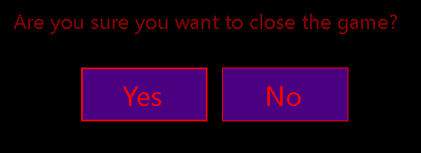
Лейбъл за напускане на играта
При натискането на лейбъла за напускане на играта се отваря нова форма, която пита потребителя дали е сигурен, че иска да излезе от приложението. Ако отговори с ,,Да” или ,,Yes”, приложението се затваря. Ако отговори с ,,Не” или ,,No”, тогава потребителят се връща на началния прозорец:

Slide 6
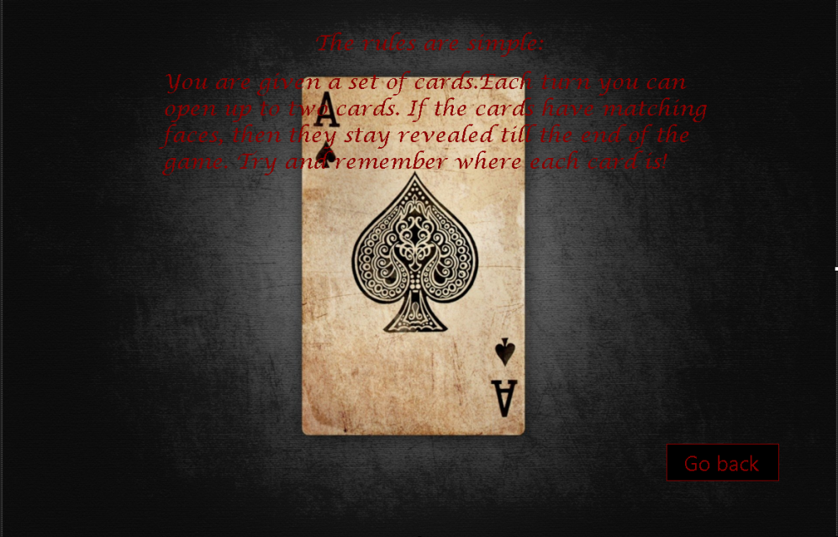
Лейбъл за отваряне на правилата на играта
При натискане на лейбъла с текст “How to play” или ,,Как се играе” се отваря форма, която в зависимост от езика, който сме избрали при началния прозорец, ни изписва правилата на играта. Има бутон “Go back” или ,,Връщане назад”, при натискане на който се връщаме на началния прозорец:

Slide 7

Лейбъл за отваряне на играта
При натискане на лейбъла с текст “Begin” или ,,Започни” се отваря нова форма с разположени 4x4 карти, които при стартиране са скрити.

Slide 8
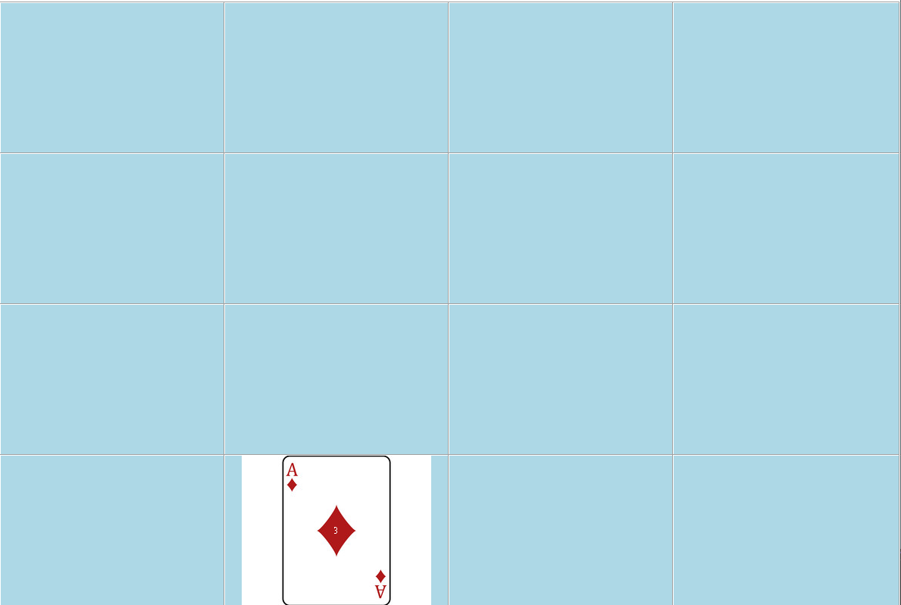
При всяко натискане на някоя карта тя се отваря и програмата изчаква, докато изберем друга карта. Ако двете избрани карти имат еднакви лица, то те остават открити.

Slide 9
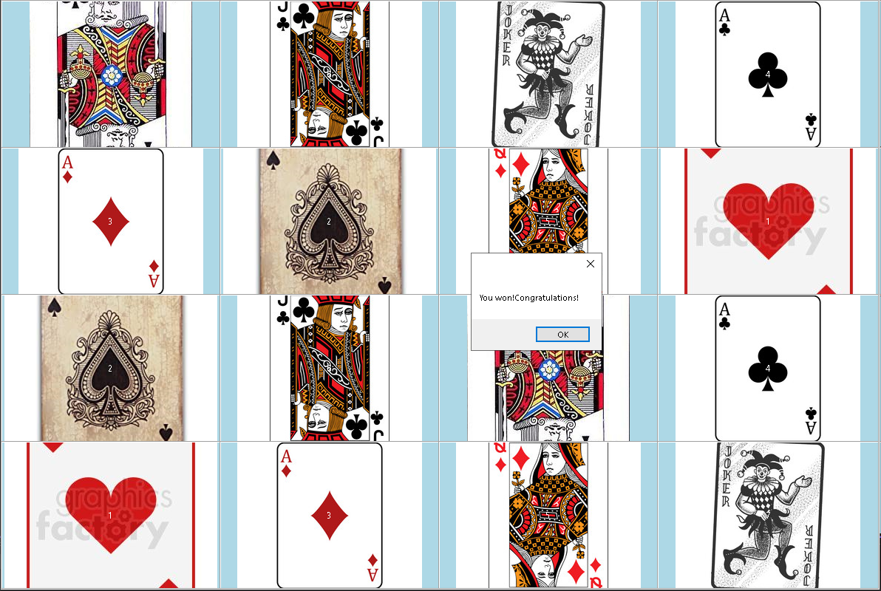
Когато потребителят открие всички двойки карти, той получава съобщение, че е спечелил играта.

